Slide 1
ÚVOD
DO MEDITERÁNNÍCH STUDIÍ
IV. přednáška
africké státy ve Středomoří

Slide 2
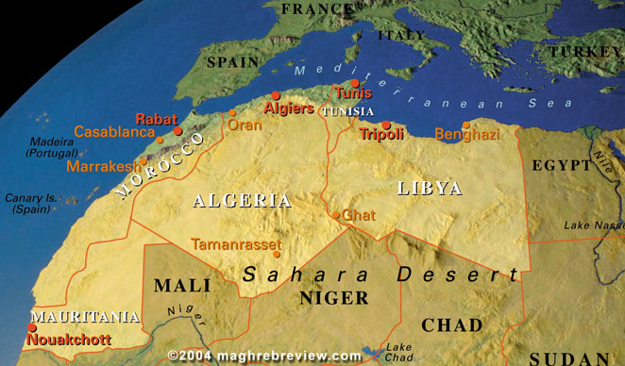
MAGHREB

Slide 3
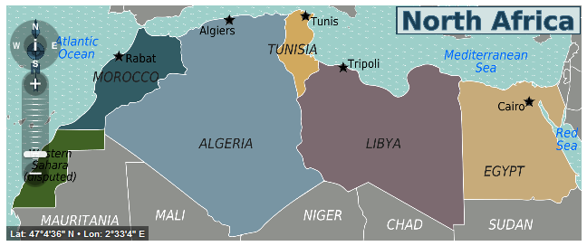
AFRICKÉ STÁTY VE STŘEDOMOŘÍ
Egypt – Lybie – Tunisko – Alžírsko – Maroko

Slide 4

Egypt
rozloha: 1 000 000 km²
hlavní město: Káhira
počet obyvatel: 81 milionů
úřední jazyky: arabština
zřízení: republika (platí provizorní ústava z března 2011)
prezident: vojenská junta, premiér Essam Sharaf

Slide 5
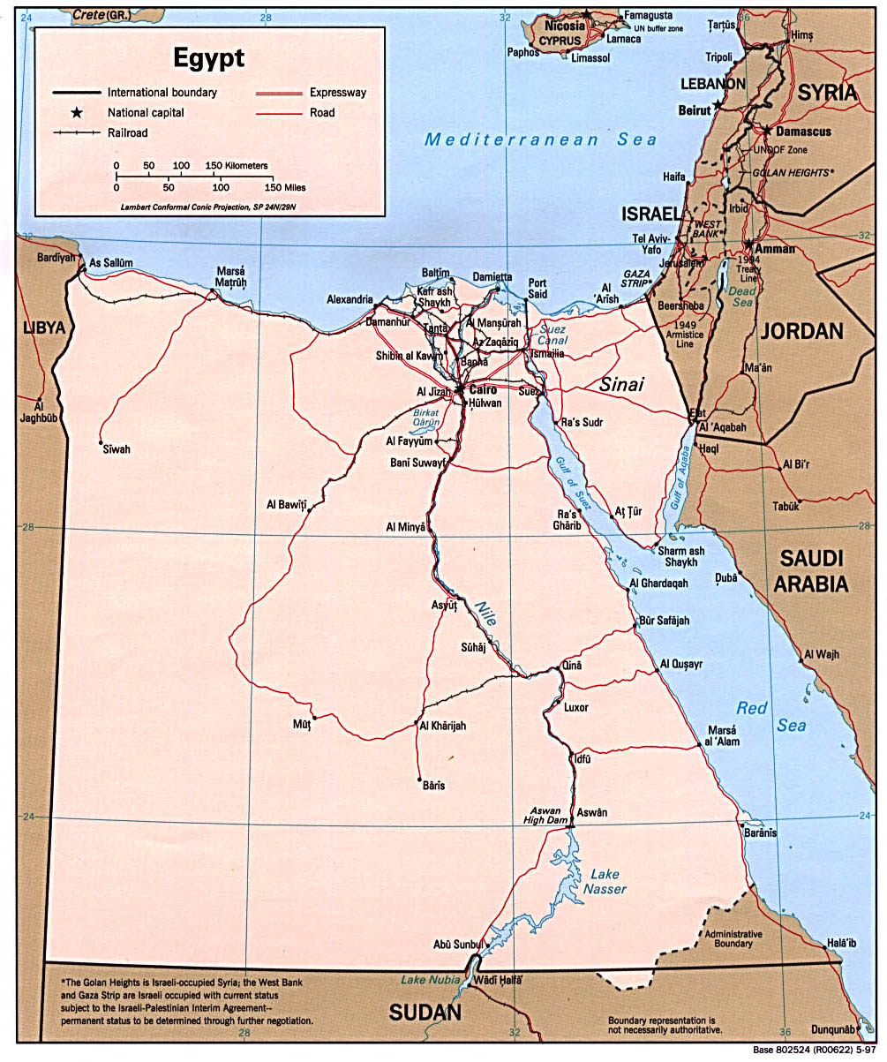
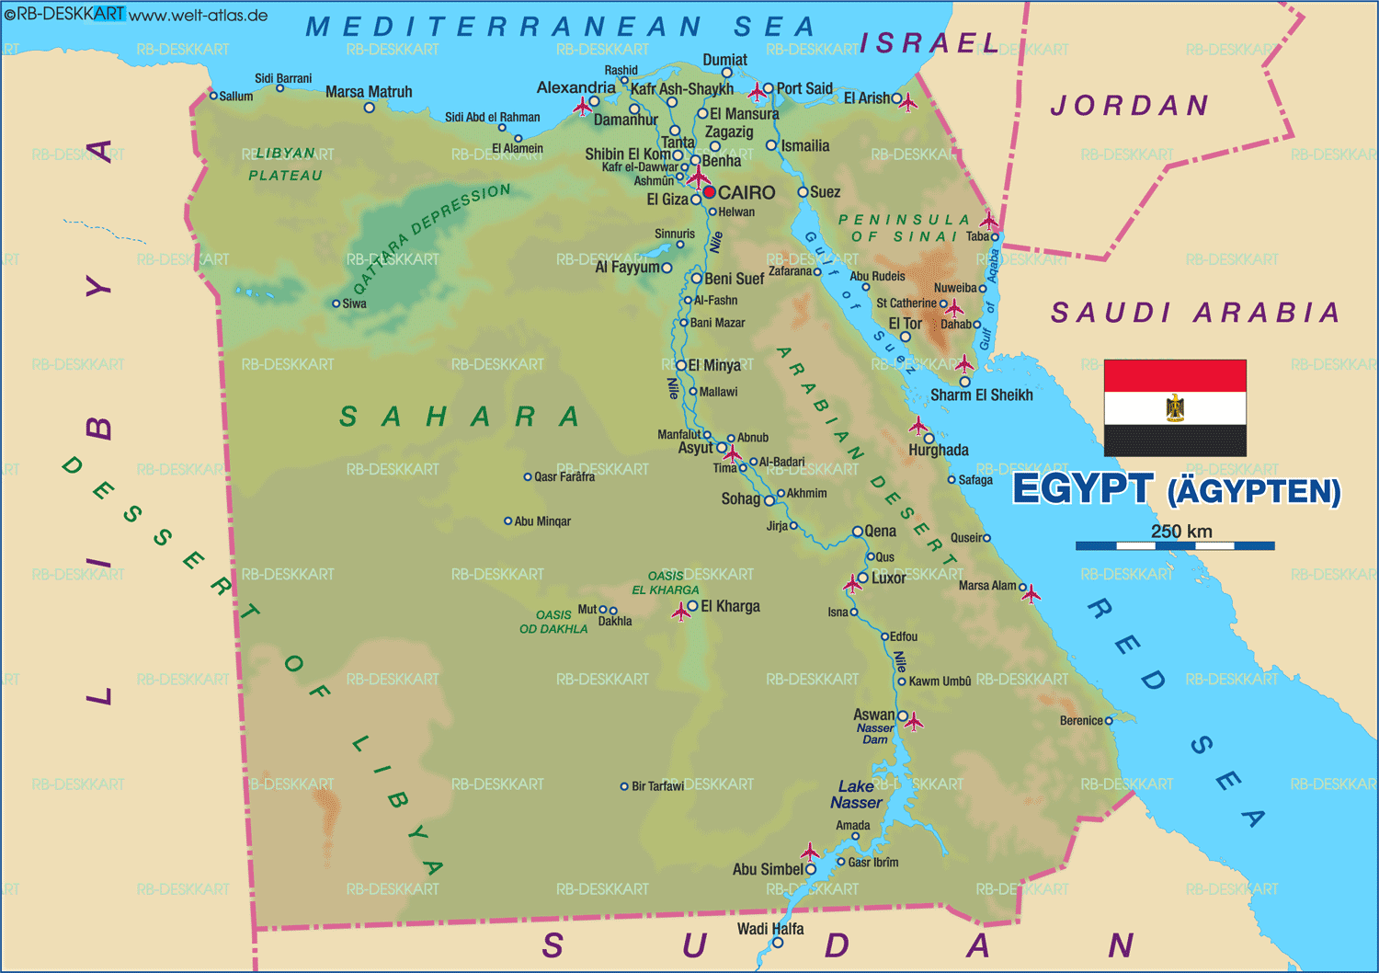

Slide 6
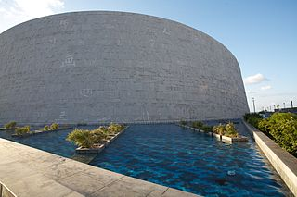
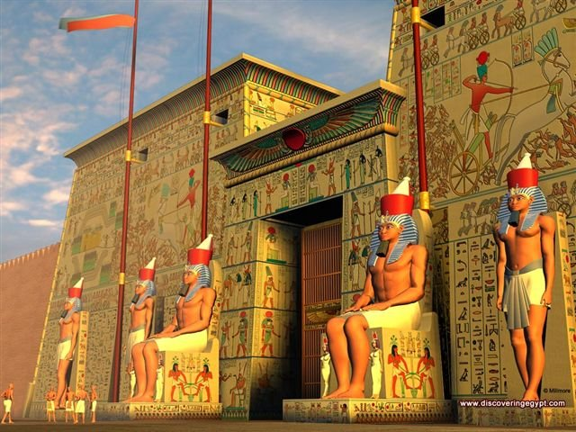

Slide 7
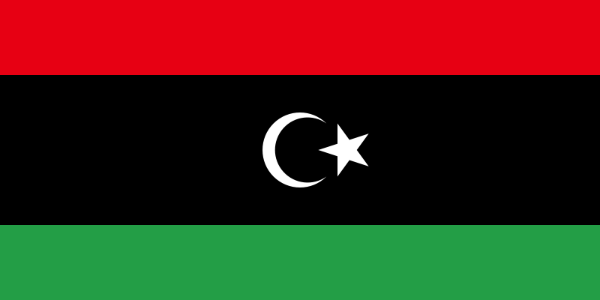
Lybie
rozloha: 1 759 540 km²
hlavní město: Tripolis
počet obyvatel: 6,6 milionu (odhad 2011)
úřední jazyky: arabština
Zřízení: republika?
vláda: provizorní vláda, v čele Národní přechodové komise je Mustafa Abdul Jalil

Slide 8
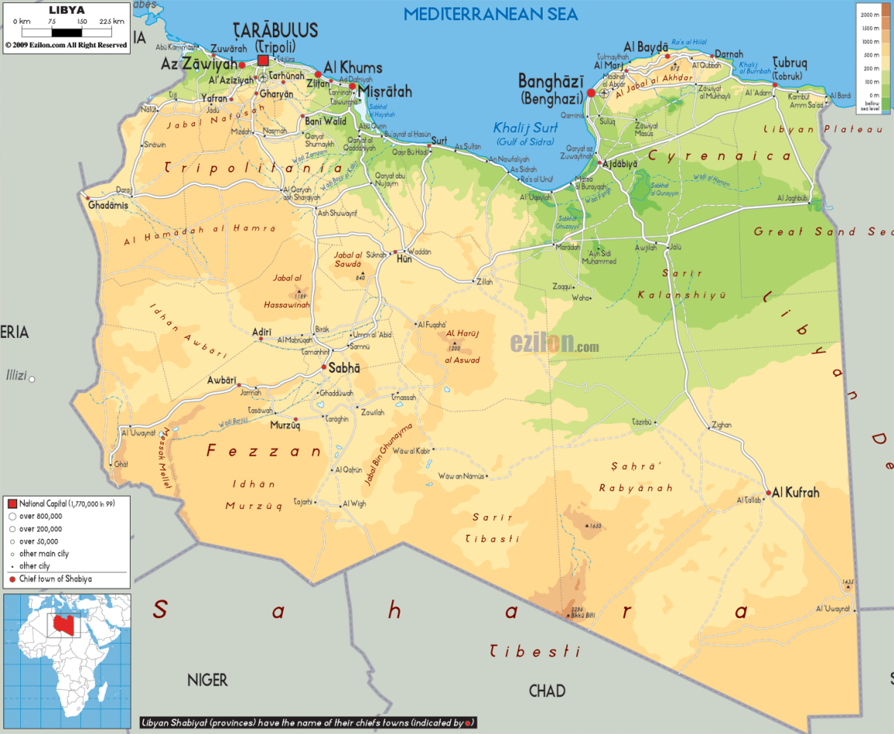
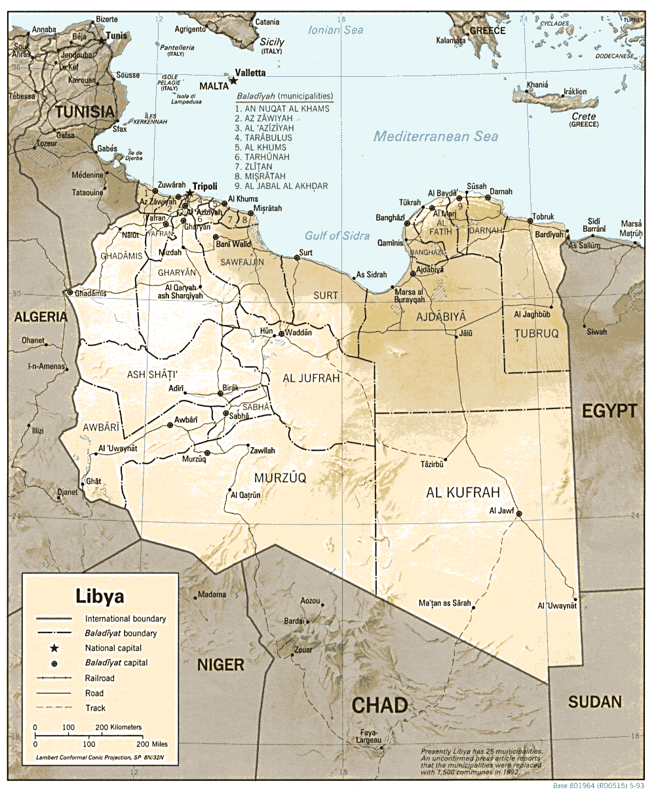

Slide 9
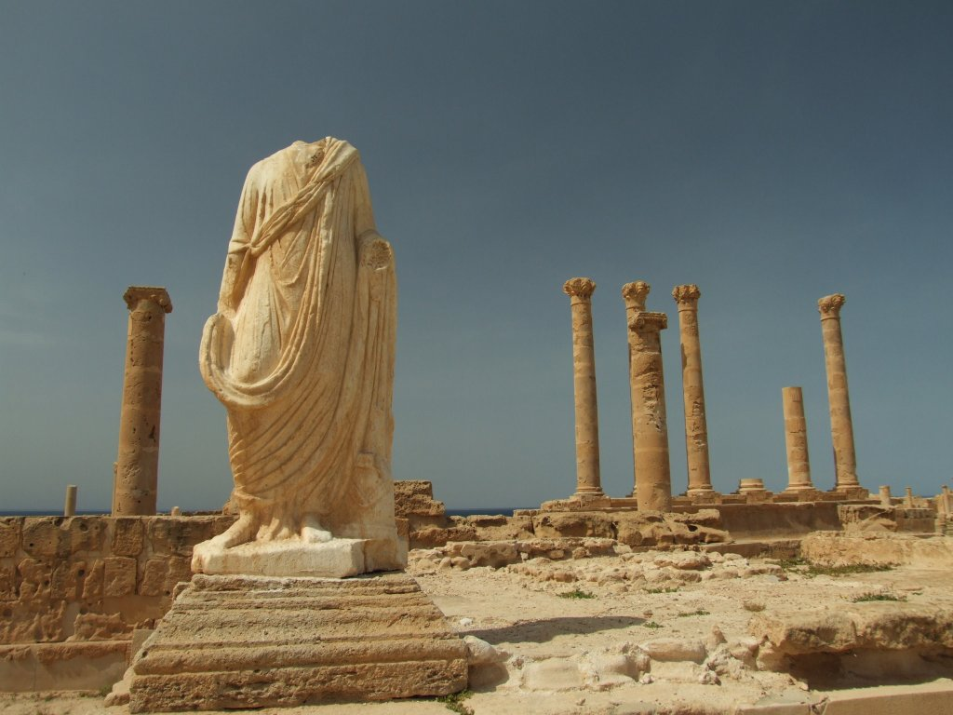
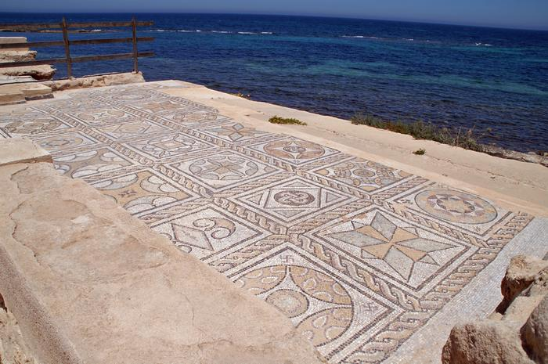
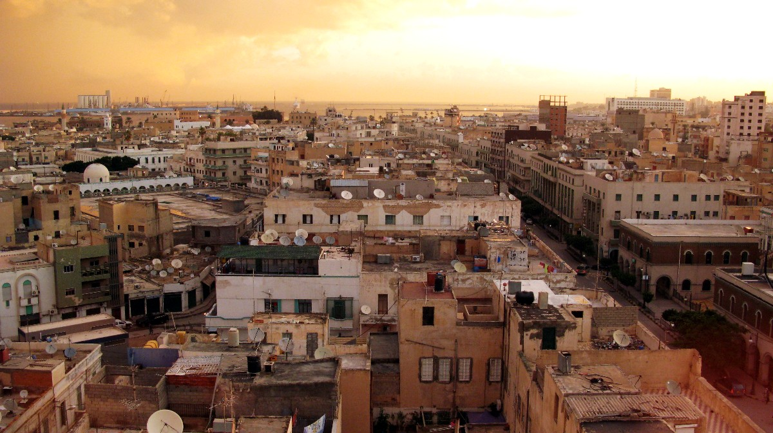

Slide 10
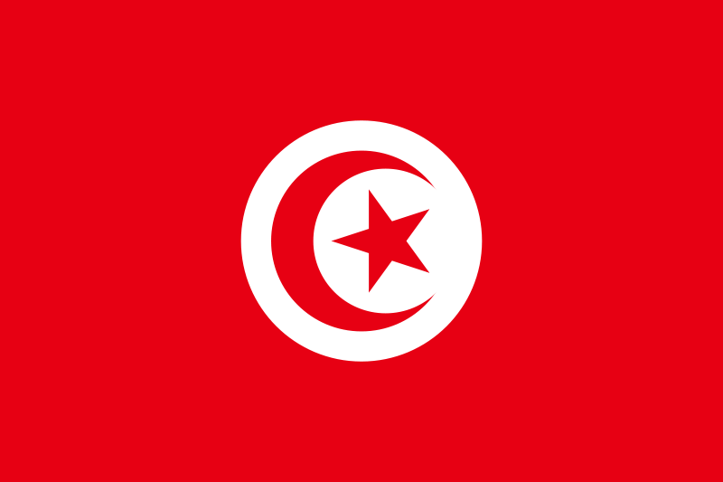
Tunisko
rozloha: 163 610 km²
hlavní město: Tunis
počet obyvatel: 10 800 000
úřední jazyky: arabština a francouzština
zřízení: republika
prezident: Fuád Mebazá, premiér: Beji Caid el Sebsi

Slide 11
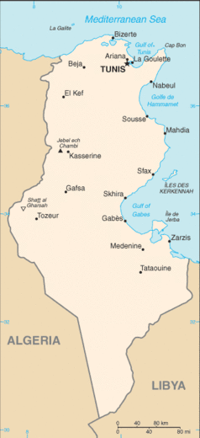
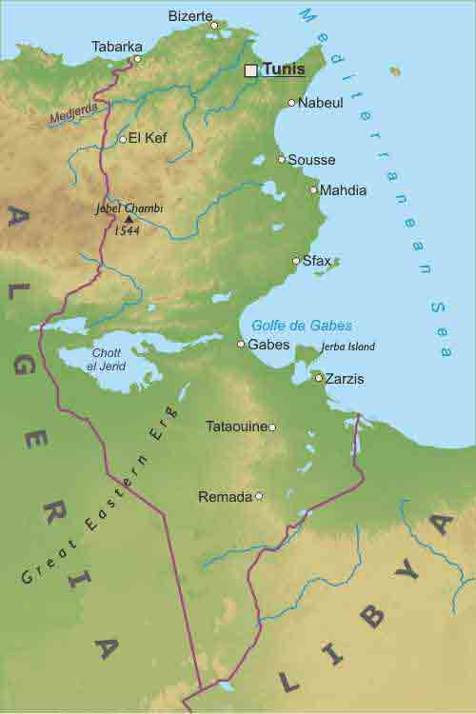

Slide 12
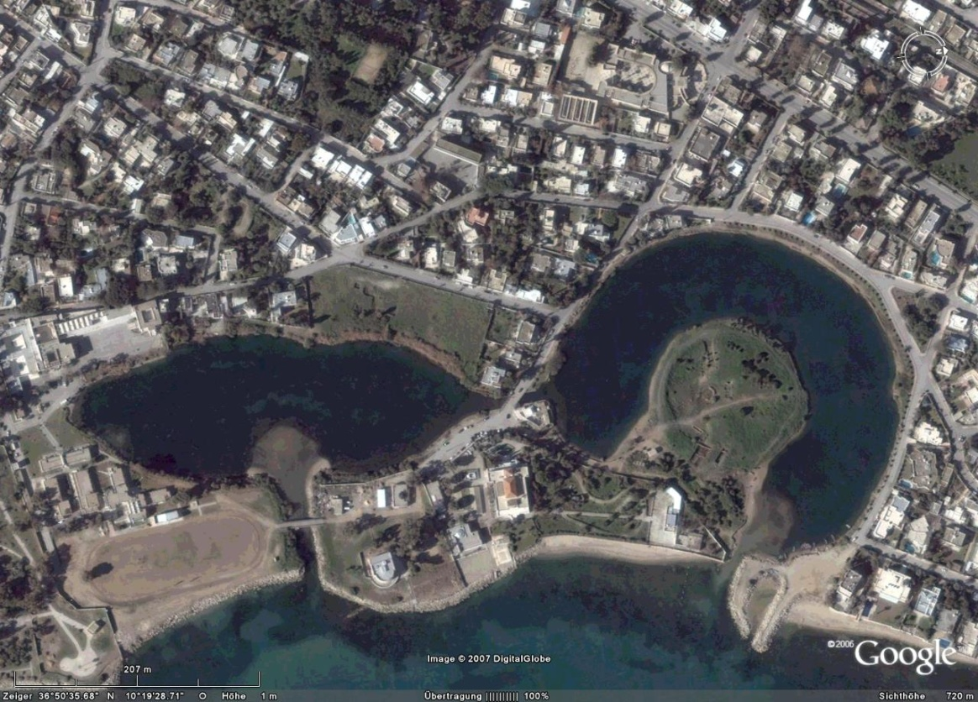
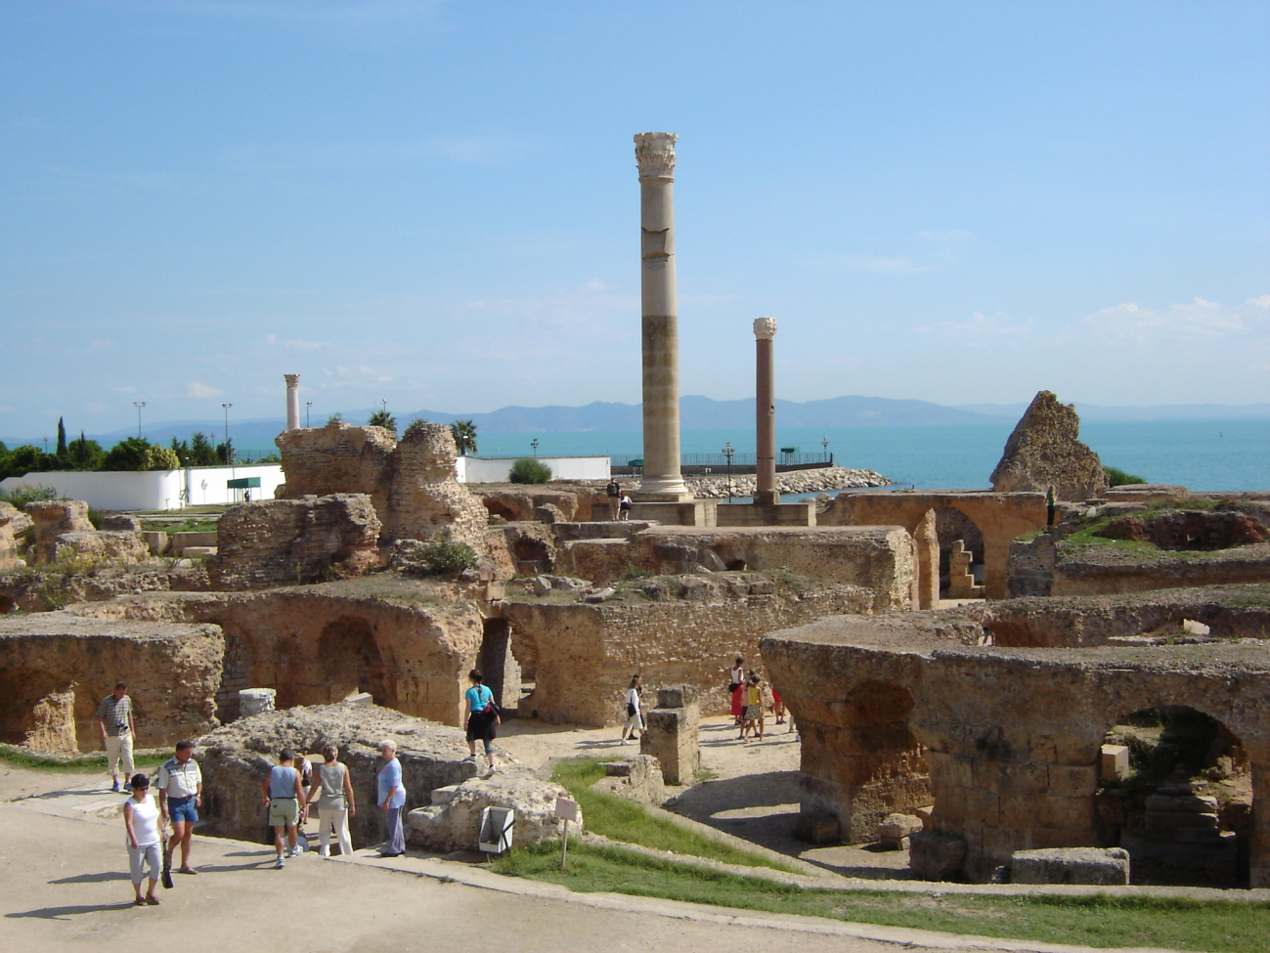

Slide 13
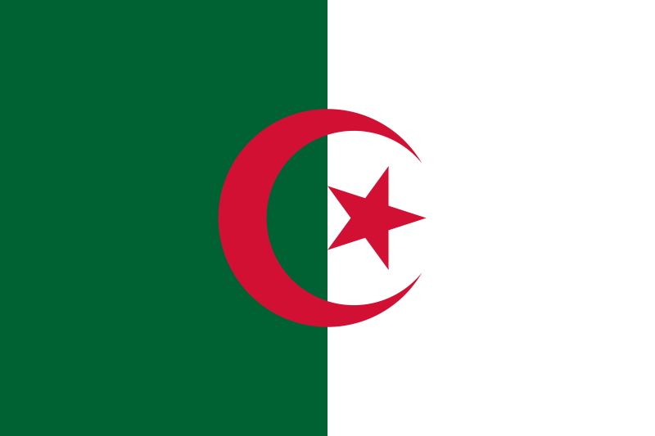
Alžírsko
rozloha: 2 381 741 km²
hlavní město: Alžír
počet obyvatel: 36 milionů
úřední jazyky: arabština, berberština (francouzština jako obchodní jazyk)
zřízení: polo-prezidentská republika
prezident: Abdal Azíz Bouteflika, premiér: Ahmed Ouyahia

Slide 14
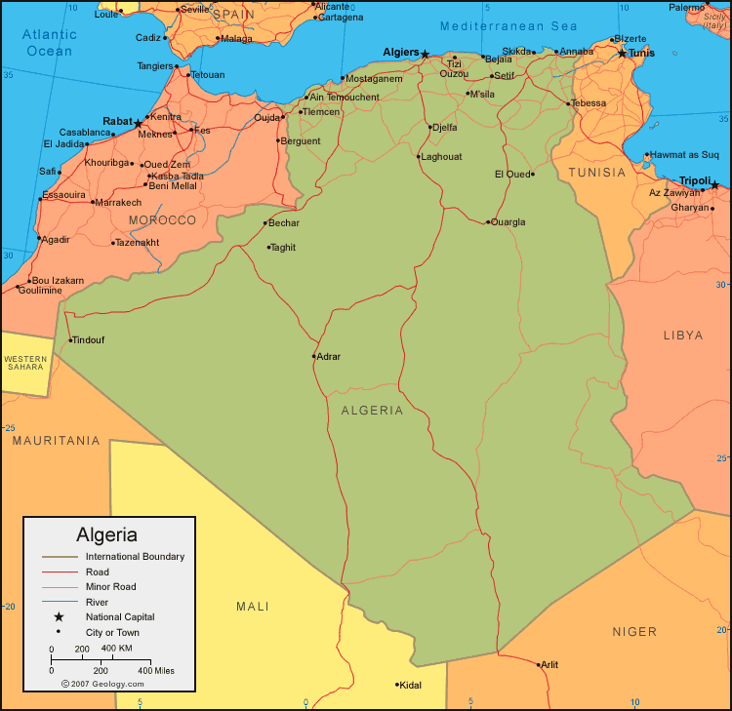
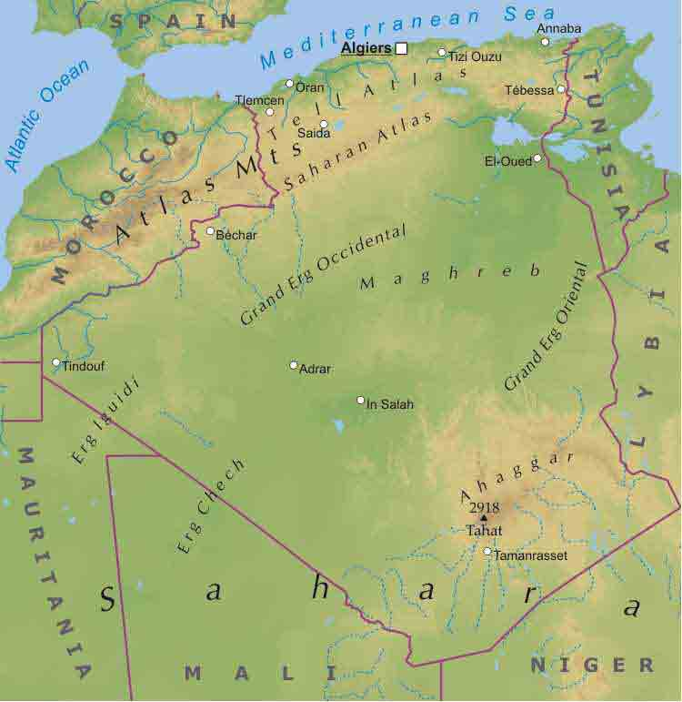

Slide 15
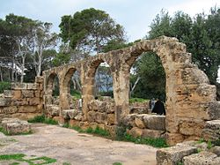
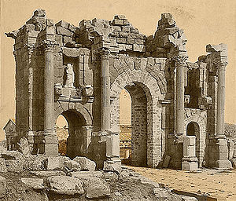
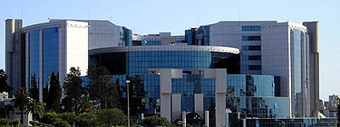

Slide 16
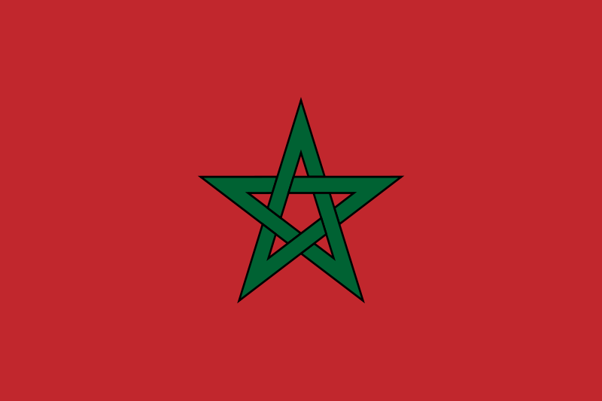
Maroko
rozloha: 446 550 km²
hlavní město: Rabat
počet obyvatel: 32 milionů
úřední jazyky: arabština (berberské dialekty, francouzština)
zřízení: konstituční monarchie
král: Mohamed VI.; předseda vlády: Abbas al Fassí

Slide 17
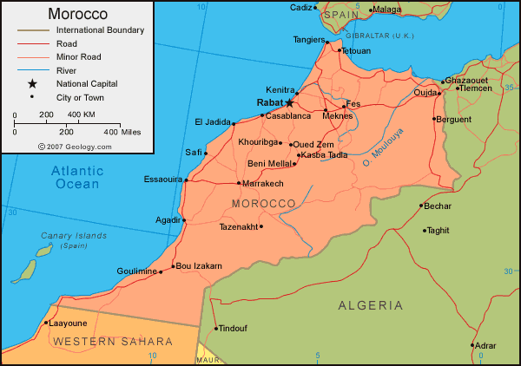
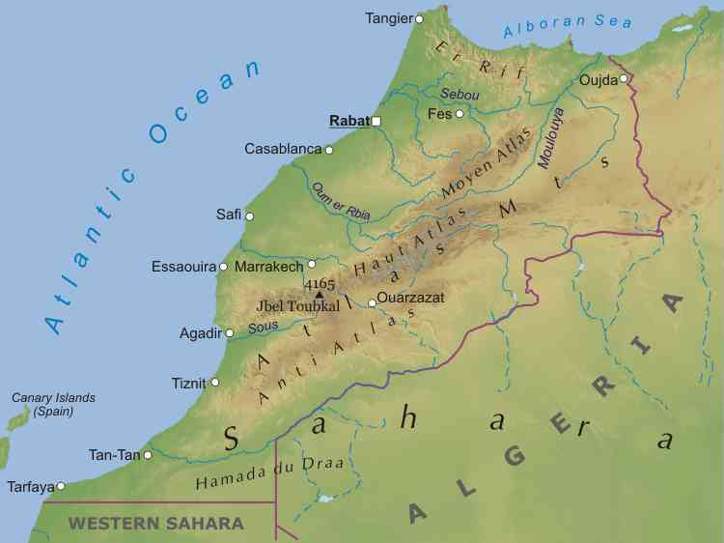

Slide 18
